Slide 1
HORMONLAR VE KLİNİK ÖNEMİ
2. HAFTA

Slide 2
Hormonlar ve Klinik Önemi
Endokrinoloji, endokrin bezleri ve bu bezlerden salgılanan hormonları inceleyen alandır.
Hormon kelimesi “aktiviteyi uyarma” anlamında Yunanca bir kelimeden türemiştir.
Hormon, vücutta özelleşmiş bir bez tarafından salgılanan ve düzenleyici yanıtın oluşacağı hedef organa taşınan kimyasal madde olarak tanımlanmaktadır.

Slide 3
HORMONLARIN ÖZELLİKLERİ
Çok küçük konsantrasyonları etkilidir.
Kan damarlarıyla taşınırlar.
Etkilerini uzun sürede gerçekleştirirler.
Vücudun her tarafına dağılırlar fakat sadece spesifik reseptörlere sahip olan hedef hücreleri stimule ederler. Reseptör hormon etkileşimi enzim-substrat etkileşimine benzer. Ancak hormonlar kimyasal değişimler oluşturmazlar.

Slide 4
HORMONLARIN ÖZELLİKLERİ
Hormonlar kimyasal yapılarına göre üç gruba ayrılırlar:
Proteinler kaynaklı hormonlar (suda erir)
Steroid kaynaklı hormonlar (yağda erir)
Aminoasit kaynaklı hormonlar
Protein kaynaklı hormonlar grubu adenohipofiz, paratiroid, pankreas ve plasenta tarafından üretilen hormonları içine alır.
Steroid kaynaklı hormonlar grubunda adrenal korteks ve gonadlardan üretilen hormonlar bulunur.
Amino asit kaynaklı hormonlar ise adrenal medulla ve tiroid tarafından üretilirler.

Slide 5
Steroidler
Bu grup hormonlar genellikle hidrofobiktir.
Suda çözünmez olduklarından bir çok steroid hormon taşınma proteinlerine geri dönüşümsüz şekilde bağlanarak plazmada taşınır.
Küçük bir kısmı da biyolojik olarak aktif olan serbest formda bulunur.
Bu steroidlerin yarı ömürleri genellikle 30-100 dakika arasında değişir.

Slide 6
Polipeptitler ve proteinler
Polipeptit hormonlar suda çözünür, plazmada serbest olarak taşınır ve konsantrasyonları çok hızlı değişim gösterir. Plazma yarı ömürleri genellikle 10- 30 dakika arasında değişir.

Slide 7
Aminoasitlerden türeyen hormonlar
Bu hormonların yarı ömrü, proteine bağlı olup olmadıklarına göre değişir.
Örnek: Tiroksin üç farklı bağlanma proteinine bağlı olarak dolaşımda bulunur ve yarı ömrü hemen hemen bir hafta kadardır. Epinefrin ise dolaşımda serbest halde bulunur ve yarı ömrü bir dakikadan azdır.

Slide 8
Hormonların Etki Mekanizmaları
Hormonlar kan dolaşımına verilince, kanın ulaştığı her yere gidebilirler. Ancak hormonlar, yalnızca belirli bir hormona özgü reseptörü olan hücreler üzerine etkili olabilir. Bu özel reseptöre sahip hücrelere hedef hücre ya da daha genel olarak hedef doku veya hedef organ denir.

Slide 9
Reseptör-hormon kombinasyonları bir anahtar gibi belirli metabolik yolları açarak veya kapatarak işlev görürler.
Reseptörler: Hormonun plazma membranını geçip geçmemesine bağlı olarak ya hücre membranında ya da çekirdekte bulunan protein veya glikoprotein molekülleridir.
Bir hedef hücre 2 farklı hormon için reseptörlere sahip olabilir. Bir hormon reaksiyonu stimule ederken, diğeri inhibe edebilir.
Örn: Norepinefrinin oluşturduğu reaksiyonları insulin hormonu inhibe eder. İnsulin ya glikozun miktarını azaltarak ya da glikojenin glikoza dönüşümünü inhibe ederek etkisini gösterir.

Slide 10
Protein, peptid ve aminler yağda çözünmezler, bu sebeple de hücrelerin plazma membranlarını geçemezler. Bu tür hormonların reseptörleri hücre membranının dışındadır. Hormonun reseptörü ile birleşmesi hücre içinde, ikincil haberci denilen bir bileşiğin oluşmasına neden olur.
Çesitli hormonlar tarafından kullanılan ikincil habercilerin başlıcaları şunlardır.
Siklik Adenozin Monofosfat (cAMP)
Siklik Guanozin Monofosfat (cGMP)
İnozitol Trifosfat (IP3)
Kalsiyum iyonları

Slide 11
Tiroid hormonu ve steroid hormonlar yağda eridikleri için hücre membranını geçebilirler. Bu nedenle plazma membranının dışında reseptöre ihtiyaçları olmadığı gibi, ikincil haberciye de ihtiyaç duymazlar.
Yağda eriyen hormonlar sitoplazma içindeki reseptörlere direkt olarak ulaşırlar. Sitoplazma içindeki bu hormon-reseptör kompleksi daha sonra hücre nükleusuna ulaşır. Böylece nükleer DNA ve gen ekspresyonunu değiştirerek hedef hücrenin aktivitelerini yeniden programlayabilirler.

Slide 12
Hormonlar yüksek derecede yapısal özgüllük gösterir. Hormonun moleküler yapısındaki küçük bir değişiklik, fizyolojik aktivitesinde önemli bir değişiklik meydana getirir.
Hormonların çeşitlerine göre yaptıkları görevler de değişir.
Hormonlar;
Enerji metabolizmasının düzenlenmesi,
Büyüme,
Cinsiyet özelliklerinin ve organlarının gelişmesi, çalışması,
Su ve elektrolit dengesinin ayarlanması,
Hücre zarının geçirgenliğinin düzenlenmesi,
Enzimlerin salgılanması ve etkinliğinin sağlanması gibi olaylarda rol oynar.
Sinir, solunum, dolaşım, boşaltım, sindirim, hareket gibi tüm sistemlerin düzenli ve dengeli çalışması, hormonlar tarafından denetlenir.

Slide 13
Hormonlar genelde kana salgılanırlar ve uzaktaki hücreleri etkilerler. Buna göre 4 etki şekli bulunmaktadır:
1.Endokrin etki: Hormon kanda bulunur ve uzaktaki hedef hücreye bağlanır.
2.Parakrin etki: Hormon lokal olarak yayılır ve yakınında bulunan hedef hücreyi etkiler.
3.Otokrin etki: Herhangi bir uyarana karşı hücrenin ürettiği hormonun kendi membranındaki yüzey reseptörlerine bağlanarak kendisini etkilemesidir.
4.İntrakrin etki: Hücrede sentezlenen hormonun hücre dışına salınmaksızın hücre içinde işlev görmesidir.

Slide 14
Hormonlar çok etkin maddelerdir. Endokrin bezlerden ve hücrelerden vücudun normal fonksiyonları için uygun miktarlarda salgılanmaları gerekir.
Hormonların bir ya da birkaçının, az ya da çok salgılanması, hormon türüne göre çok ciddi anormalliklere yol açar.
Örnek: İnsülin hormonunun yetersiz salgılanması şeker hastalığı, büyüme hormonunun yetersiz salgılanması büyüme geriliği (cücelik ), fazla salgılanması ise aşırı büyüme (devlik) yapar.

Slide 15
İnsanlarda hormonların salgılandığı başlıca endokrin bezler şunlardır:
Hipofiz bezi
Tiroid bezi
Paratiroid bezi
Böbrek üstü bezleri
Pankreas
Eşeysel bezler
Timus bezi

Slide 16
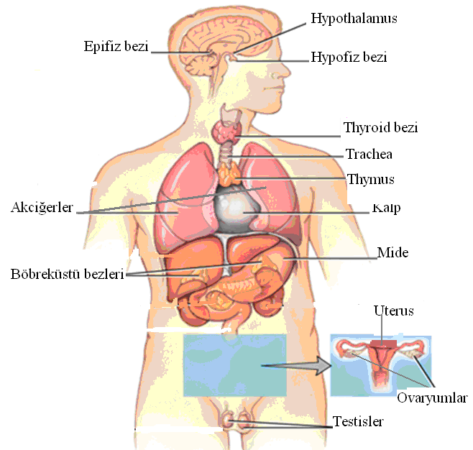
Vücudumuzdaki iç salgı bezleri

Slide 17
Hormonların Sentezi ve Kana Salınımı
Hormonların yapımı ve organizmanın hormonlara ihtiyacı arasındaki dengeyi sağlamak için birkaç mekanizma vardır.
Genellikle hormonlar, özel bir bezden kana salındıktan sonra kan yoluyla etki edeceği hedef dokuya taşınır. Hormonların sentezi ve kana salınımları hiyerarşik bir düzen içinde meydana gelir. Bu düzenin en üst basamağında “hipotalamus” yer alır.

Slide 18
İç salgı bezlerinin önemli bir bölümünün çalışması, hipofiz ön lobundan salgılanan hormonlar tarafından düzenlenir dolayısıyla hipofiz bezi, iç salgı bezlerinin vücutta birbirleriyle uyumlu çalışmasını sağlayan “orkestra şefi” durumundadır.

Slide 19
Hipotalamusa gelen herhangi bir sinirsel uyarı, bu bölgeden releasing factor (serbest bırakıcı faktör) adı verilen, bundan sonraki mekanizmayı başlatan çok az miktarlardaki özel hormonların salınımına yol açar.
Bu hormonlar, sinir lifleri aracılığı ile hipofiz ön lobuna ulaşır. Hipotalamustan salgılanan her salgılama faktörü, hipofiz ön lobundan özgül bir hormonun salınımına yol açar.
Hipofiz bezinden salınan bu hormonlar, kan yolu ile hedef dokulara kadar giderek özgül fonksiyonlarını yapar. Genellikle bu özgül fonksiyon, hedef dokunun kendi özel hormonunun sentezini ve salınımını uyarma şeklindedir.

Slide 20
Hipotalamus sadece uyarıcı hormonların salınımına yol açmaz; aynı zamanda hormon salınımını yavaşlatıcı hormon veya faktörlerinin salınımında da rol oynar.
Hipofiz arka lob hormonları olan oksitoksin ve vazopressin, (antidiüretik hormon) hipotalamusta sentez edilerek hipotalamus-hipofiz arasındaki sinir yolları ile hipofiz arka lobuna taşınır ve burada sinir lifçiklerinden, bu sinir lifçiklerinin üzerinde bulundukları kapiller kan damarları içerisine salınır. Bu iki hormon, nöyrofizin denen taşıyıcı bir protein aracılığı ile hipofize ulaştırılır.

Slide 21
Hormonların Etkileri
Düzenleyici fonksiyonlar: Endokrin sistemin en önemli fonksiyonu, hücre içi ve hücre dışı sıvıların kimyasal içeriğinin (homeostaz) devamlılığını korumaktır.
Homeostaz, hormonların tuz, su, karbonhidrat, yağ ve protein metabolizmalarının düzenlemesi ile sağlanır. Hormonlar; açlık, enfeksiyon, travma, psikojenik stres ve seksüel üreme gibi durumlarda da düzenleyici rol oynar.

Slide 22
Morfojenik fonksiyonlar: Hormonlar organizmanın büyümesinde ve gelişmesinde önemli rol oynar. Örnek: Erkek ve kadın seks karekteristikleri testosteron ve östrojenin etkisi altındadır.
Bütünleyici fonksiyonlar (beraber etkileme): Hormon özgün fonksiyonunu düzenlemek için bağımsız olarak veya diğer hormonlarla birlikte etki edebilir.
Örnek: Normal karbonhidrat metabolizması, pankreastan salgılanan insülin ve glukagon hormonlarının birlikte çalışması ile sağlanır. Bu etkileşim sadece endokrin sistem ile sınırlanmamakta, sinir sistemini de kapsamaktadır. Örnek: Mineralokortikoid

